Slide 1
Formation: Développeur d'application - JavaScript React
PR-4
Créez une landing page avec Javascript
Victor Buga

Slide 2
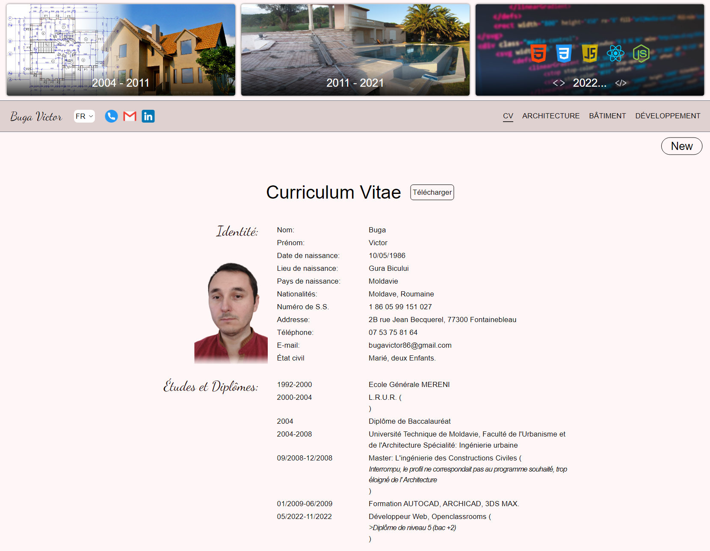
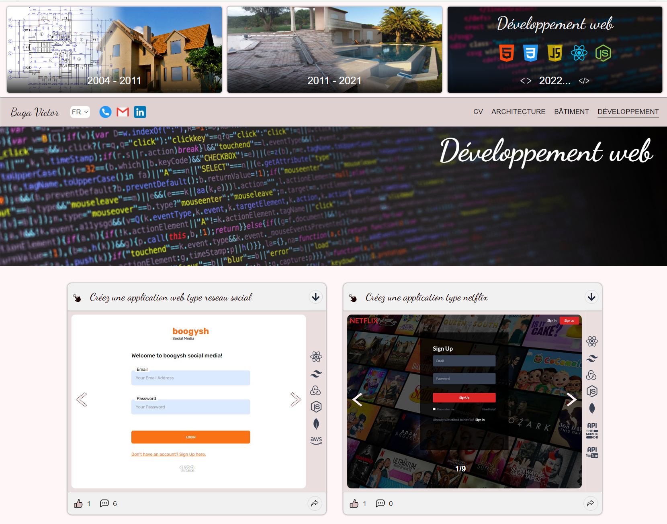
victorbuga.com

Slide 3
Conditions:
Travailler sur un repo GitHub forké
Utiliser des fichiers séparés pour le HTML, CSS, et Javascript
Tester manuellement les fonctionnalités
Commenter le code

Slide 4
Issues:
1a
2a
2b
2c
3
4
5a
5b
5c
6a6b6c6d6e6f6g7
1. Fermeture de la modale
A. Utilisation de: "display = none" pour fermer la modale.
2. Tester l’interface dans Chrome et Firefox, mobile et desktop
A. Tester l’interface dans les dernières versions Chrome et Firefox, mobile et desktop.
B. Tester toutes les fonctionnalités des boutons et des entrées de formulaire (tester les
C. valeurs correctes et incorrectes)
3. Après la validation afficher un message de confirmation
4. Implémenter des messages d’erreurs pour les saisies incorrectes
1. Fermeture modale
2. Prénom
3. Nom
4. Email
5. Date de naissance
6. Nr tournois
7. Choix tournois
8. Conditions générales
9. Validation où erreur
10. Confirmation
11. Tests
12. Conclusion

Slide 5
Issues:
5. Les entrées
A. Lier les labels aux entrées dans le HTML en utilisant les attributs "for" et "id" dans le code existant
B. Utiliser du JavaScript pur pour terminer le formulaire :
C. Le formulaire doit être valide quand l'utilisateur clique sur « Submit »
6. Les données
A. Le champ Prénom a un minimum de 2 caractères / n'est pas vide.
B. Le champ du nom de famille a un minimum de 2 caractères / n'est pas vide.
C. L'adresse électronique est valide.
D. Pour le nombre de concours, une valeur numérique est saisie.
E. Un bouton radio est sélectionné.
F. La case des conditions générales est cochée, l'autre case est facultative
G. Conserver les données du formulaire (ne pas effacer le formulaire) lorsqu'il ne passe pas la validation.
7. Ajouter la fonctionnalité au bouton (x)
1a
2a
2b
2c
3
4
5a
5b
5c
6a6b6c6d6e6f6g7
1. Fermeture modale
2. Prénom
3. Nom
4. Email
5. Date de naissance
6. Nr tournois
7. Choix tournois
8. Conditions générales
9. Validation où erreur
10. Confirmation
11. Tests
12. Conclusion

Slide 6
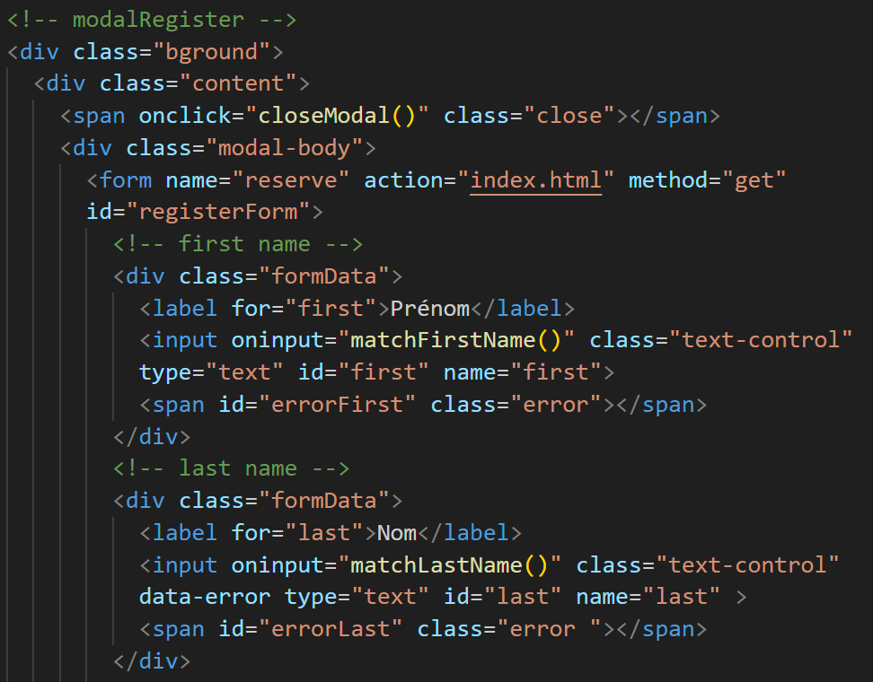
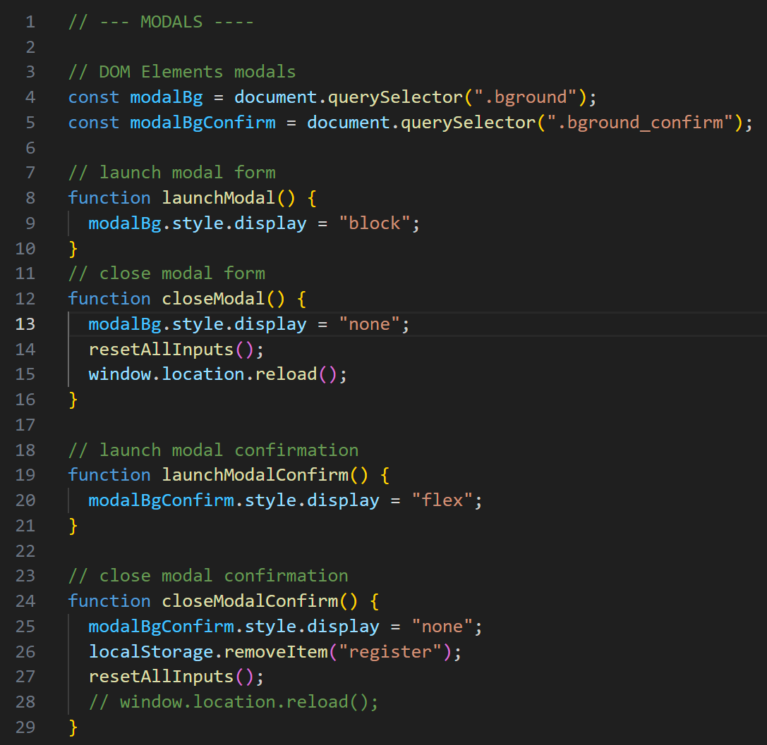
1. Fermeture de la modale.
Index.html
register.js
1a
2a
2b
2c
3
4
5a
5b
5c
6a6b6c6d6e6f6g7
1. Fermeture modale
2. Prénom
3. Nom
4. Email
5. Date de naissance
6. Nr tournois
7. Choix tournois
8. Conditions générales
9. Validation où erreur
10. Confirmation
11. Tests
12. Conclusion

Slide 7
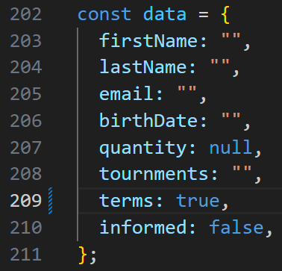
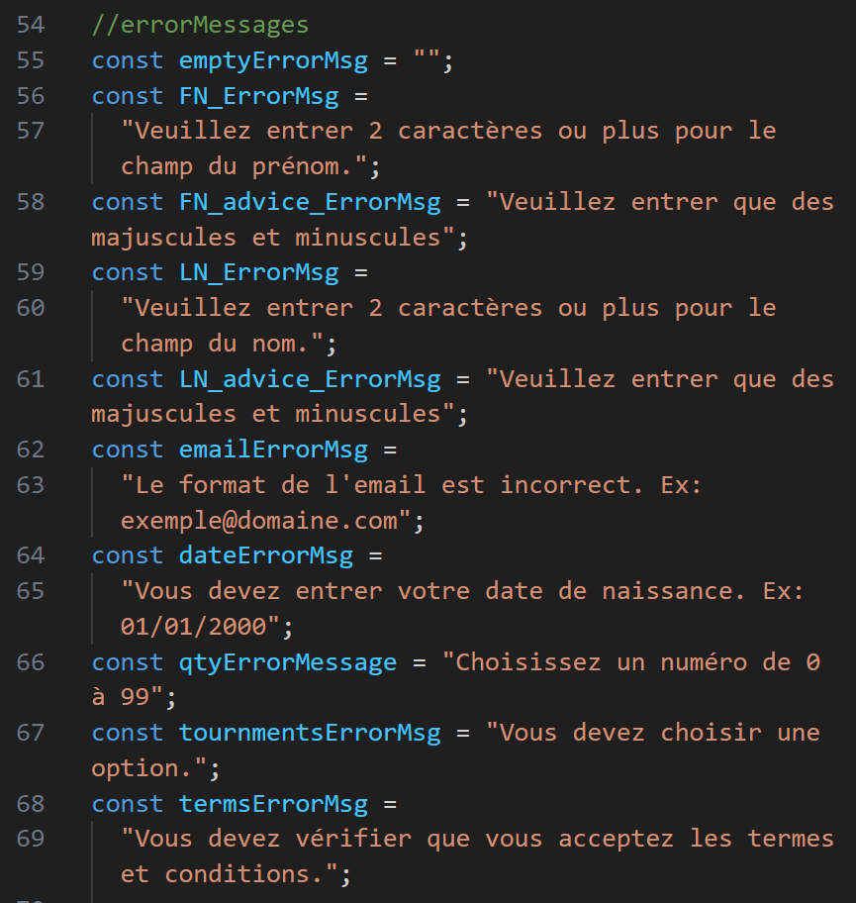
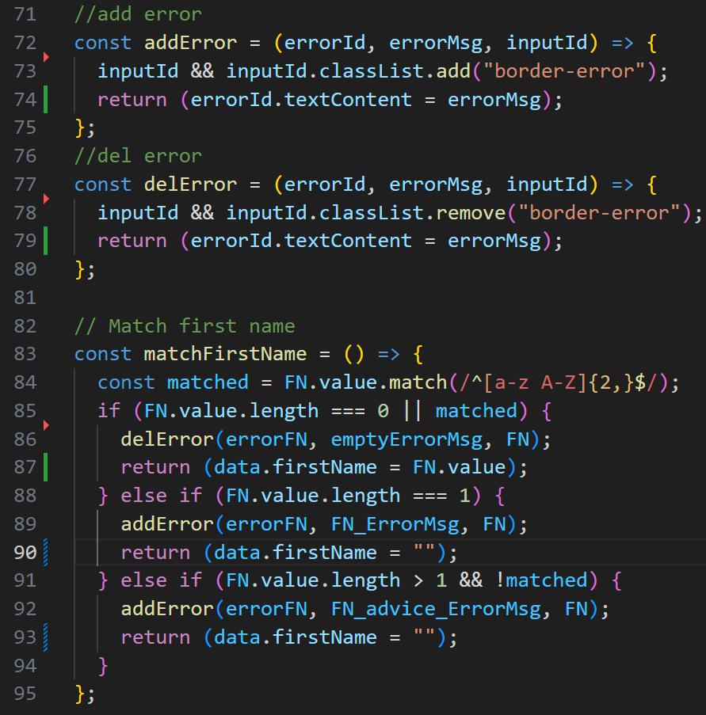
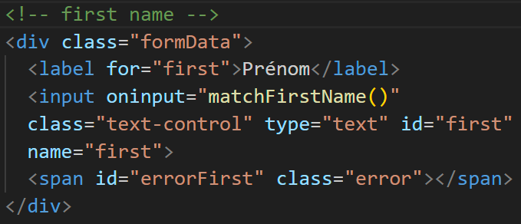
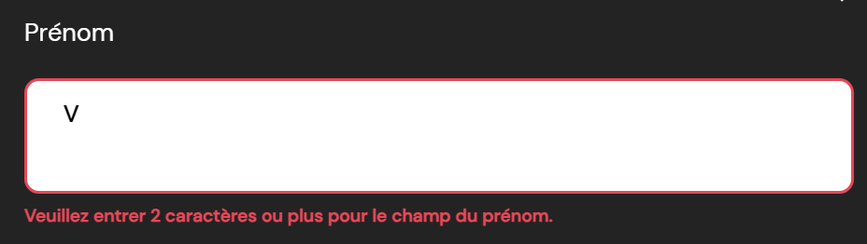
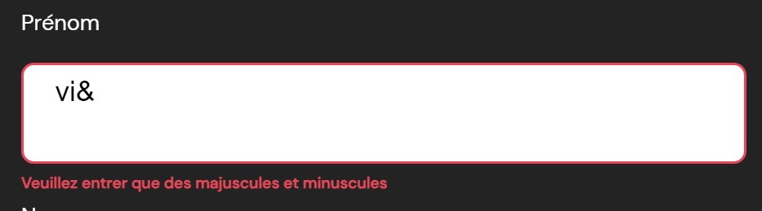
2. Prénom.
4. Implémenter des messages d’erreurs pour les saisies incorrectes
5A. Lier les labels aux entrées dans le HTML en utilisant les attributs "for" et "id" dans le code existant
5B. Utiliser du JavaScript pur pour terminer le formulaire
1a
2a
2b
2c
3
4
5a
5b
5c
6a6b6c6d6e6f6g7
6A. Le champ Prénom a un minimum de 2 caractères où n'est pas vide.
register.js
register.js
Index.html
1. Fermeture modale
2. Prénom
3. Nom
4. Email
5. Date de naissance
6. Nr tournois
7. Choix tournois
8. Conditions générales
9. Validation où erreur
10. Confirmation
11. Tests
12. Conclusion

Slide 8
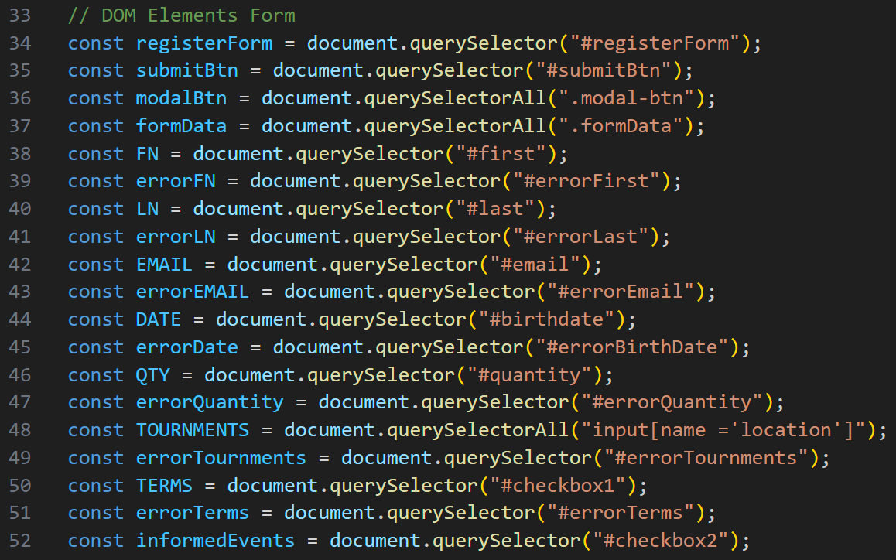
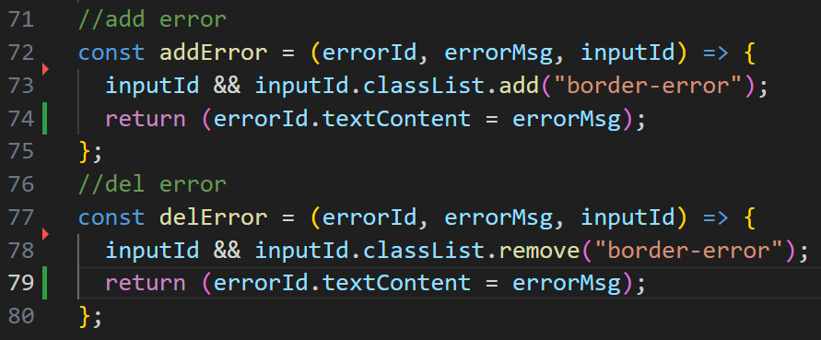
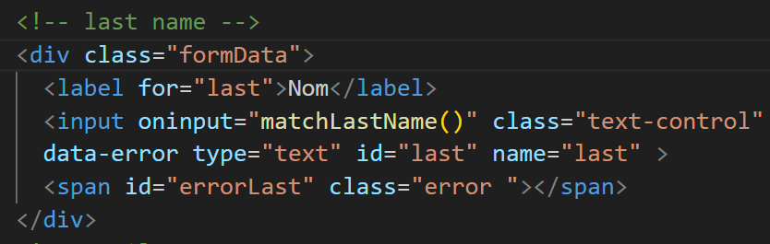
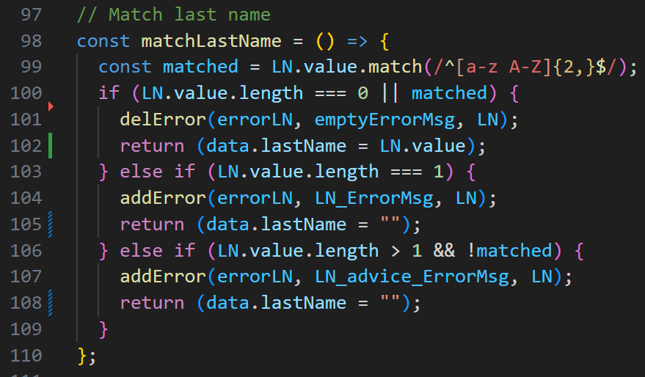
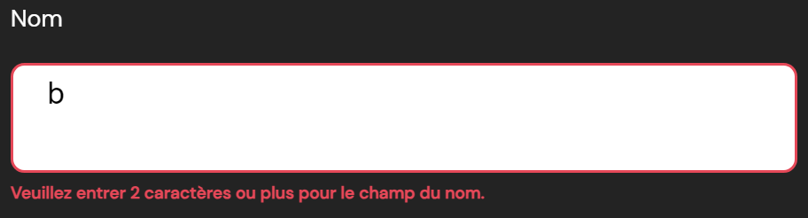
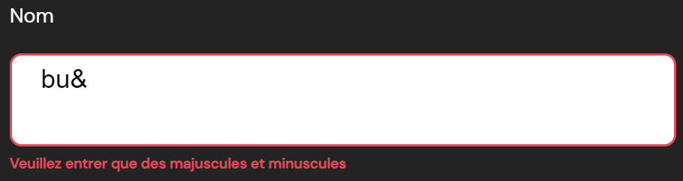
3. Nom.
4. Implémenter des messages d’erreurs pour les saisies incorrectes
6B. Le champ Nom a un minimum de 2 caractères où n'est pas vide.
register.js
register.js
1a
2a
2b
2c
3
4
5a
5b
5c
6a6b6c6d6e6f6g7
Index.html
1. Fermeture modale
2. Prénom
3. Nom
4. Email
5. Date de naissance
6. Nr tournois
7. Choix tournois
8. Conditions générales
9. Validation où erreur
10. Confirmation
11. Tests
12. Conclusion

Slide 9
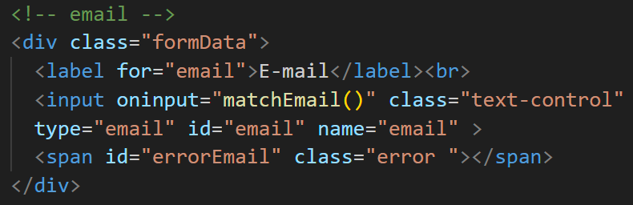
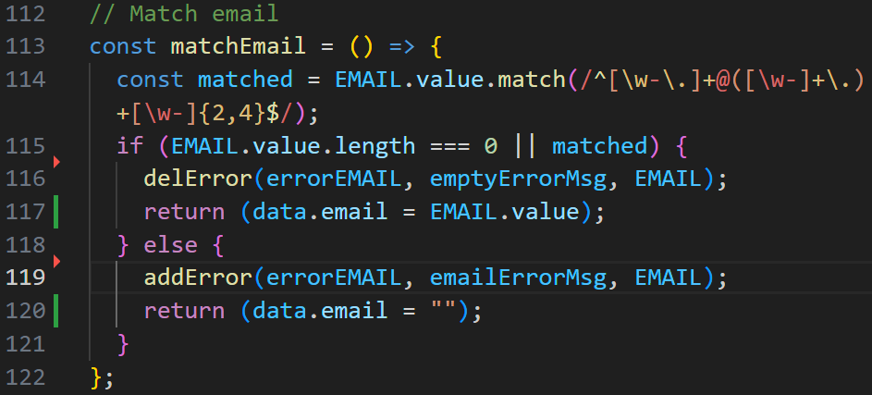
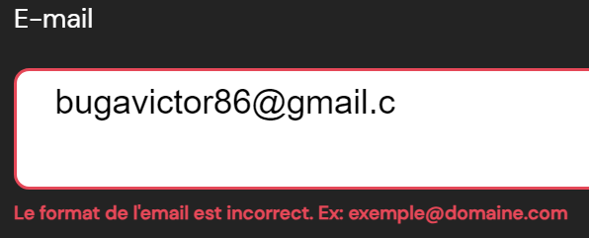
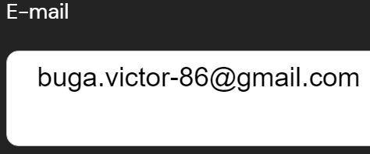
4. Email.
4. Implémenter des messages d’erreurs pour les saisies incorrectes
6C. L'adresse électronique est valide.
register.js
register.js
1a
2a
2b
2c
3
4
5a
5b
5c
6a6b6c6d6e6f6g7
Index.html
1. Fermeture modale
2. Prénom
3. Nom
4. Email
5. Date de naissance
6. Nr tournois
7. Choix tournois
8. Conditions générales
9. Validation où erreur
10. Confirmation
11. Tests
12. Conclusion

Slide 10
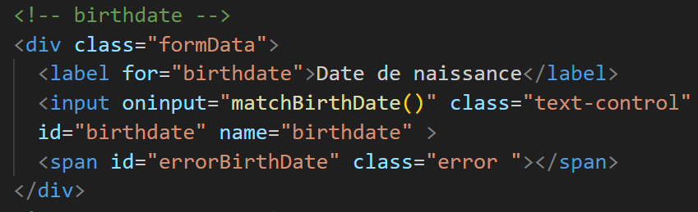
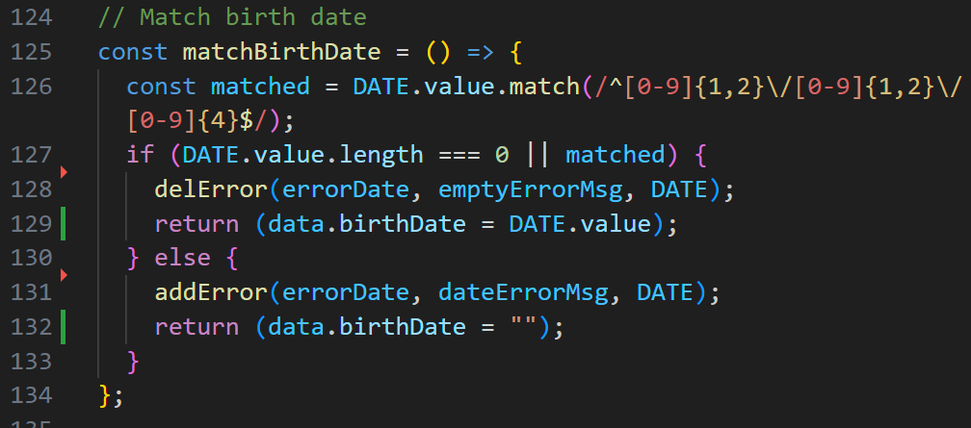
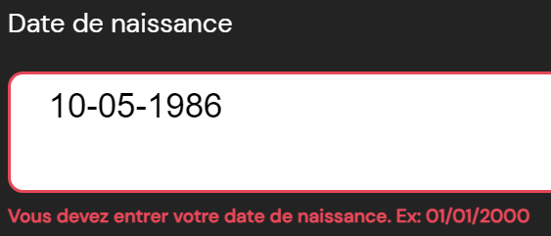
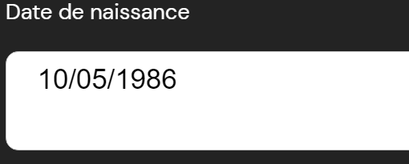
5. Date de naissance.
4. Implémenter des messages d’erreurs pour les saisies incorrectes
register.js
register.js
1a
2a
2b
2c
3
4
5a
5b
5c
6a6b6c6d6e6f6g7
Index.html
1. Fermeture modale
2. Prénom
3. Nom
4. Email
5. Date de naissance
6. Nr tournois
7. Choix tournois
8. Conditions générales
9. Validation où erreur
10. Confirmation
11. Tests
12. Conclusion

Slide 11
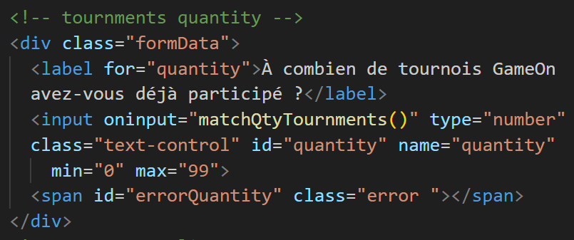
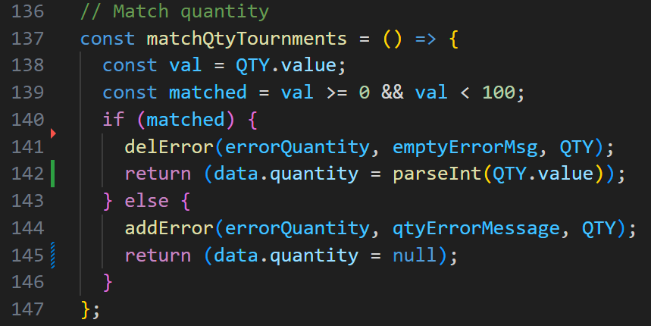
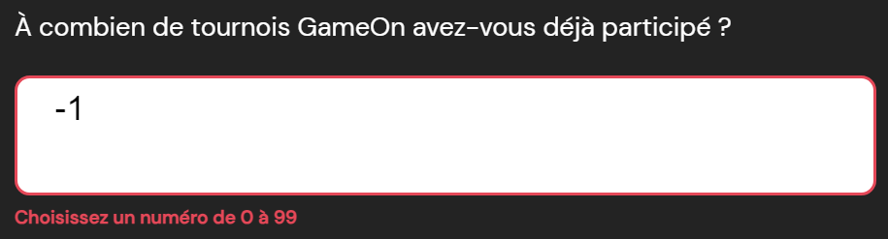
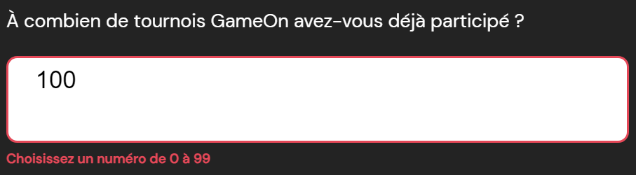
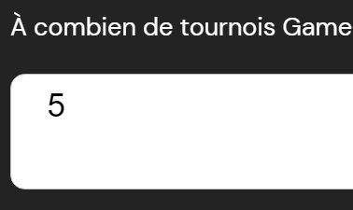
6. Nr tournois.
4. Implémenter des messages d’erreurs pour les saisies incorrectes
6D. Pour le nombre de concours, une valeur numérique est saisie.
register.js
register.js
1a
2a
2b
2c
3
4
5a
5b
5c
6a6b6c6d6e6f6g7
Index.html
1. Fermeture modale
2. Prénom
3. Nom
4. Email
5. Date de naissance
6. Nr tournois
7. Choix tournois
8. Conditions générales
9. Validation où erreur
10. Confirmation
11. Tests
12. Conclusion

Slide 12
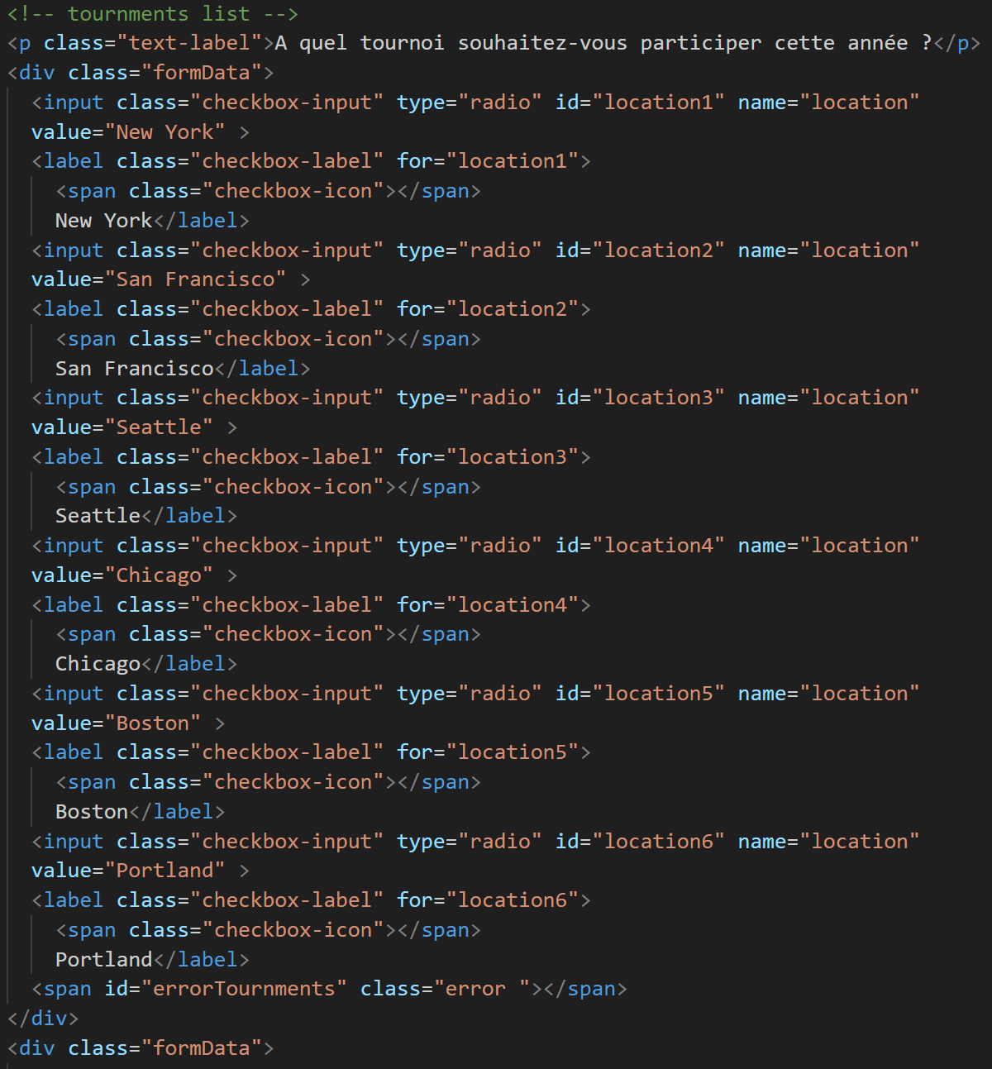
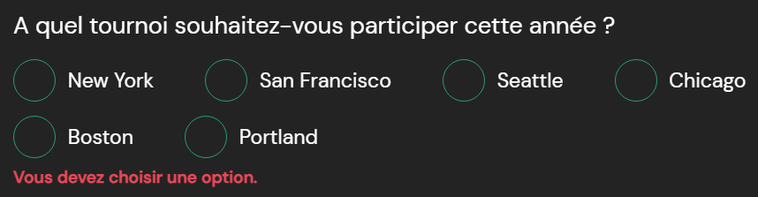
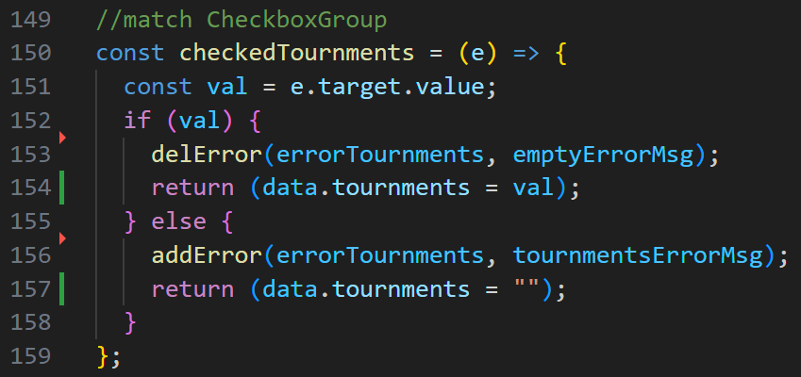
7. Choix tournois.
4. Implémenter des messages d’erreurs pour les saisies incorrectes
6E. Un bouton radio est sélectionné.
Index.html
register.js
1a
2a
2b
2c
3
4
5a
5b
5c
6a6b6c6d6e6f6g7
1. Fermeture modale
2. Prénom
3. Nom
4. Email
5. Date de naissance
6. Nr tournois
7. Choix tournois
8. Conditions générales
9. Validation où erreur
10. Confirmation
11. Tests
12. Conclusion

Slide 13
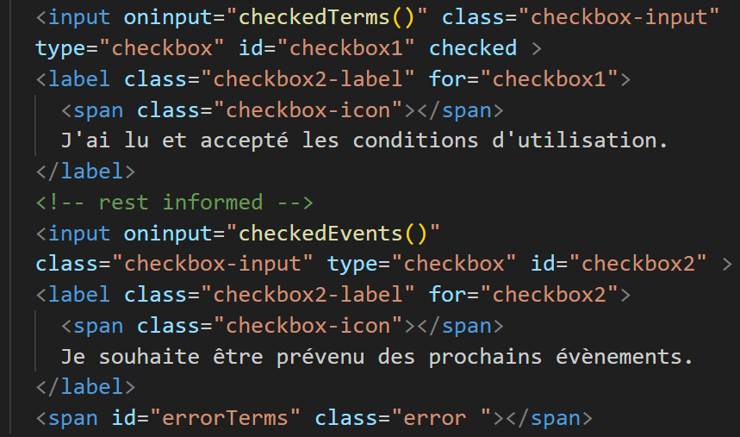
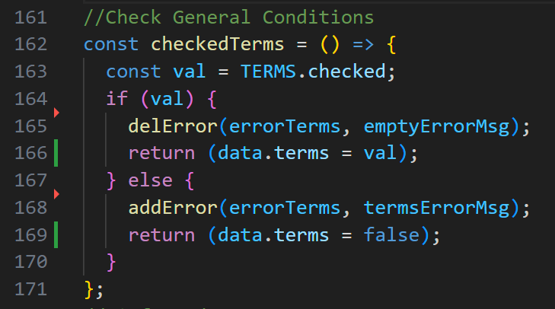
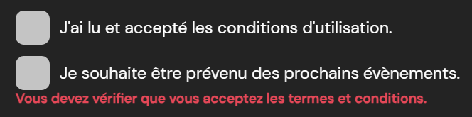
8. Conditions générales.
4. Implémenter des messages d’erreurs pour les saisies incorrectes
6F. La case des conditions générales est cochée, l'autre case est facultative.
Index.html
register.js
1a
2a
2b
2c
3
4
5a
5b
5c
6a6b6c6d6e6f6g7
register.js
1. Fermeture modale
2. Prénom
3. Nom
4. Email
5. Date de naissance
6. Nr tournois
7. Choix tournois
8. Conditions générales
9. Validation où erreur
10. Confirmation
11. Tests
12. Conclusion

Slide 14
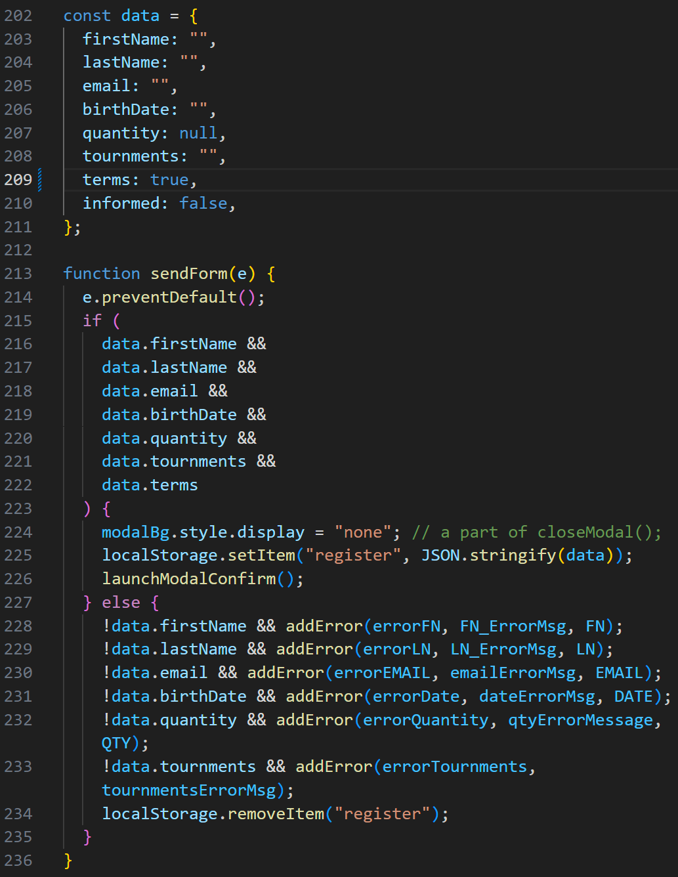
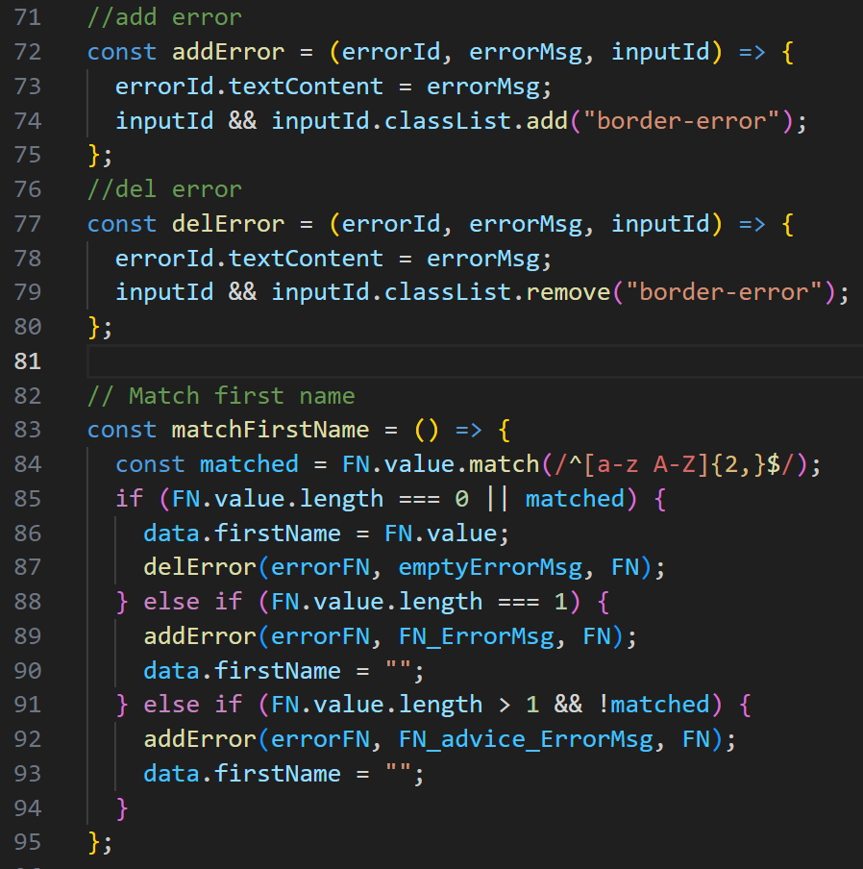
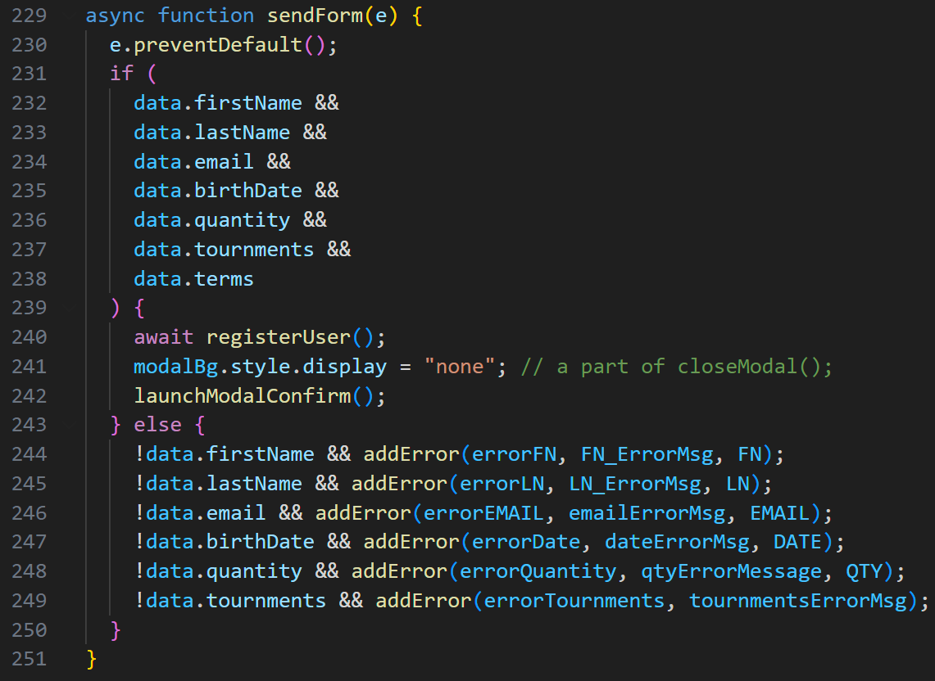
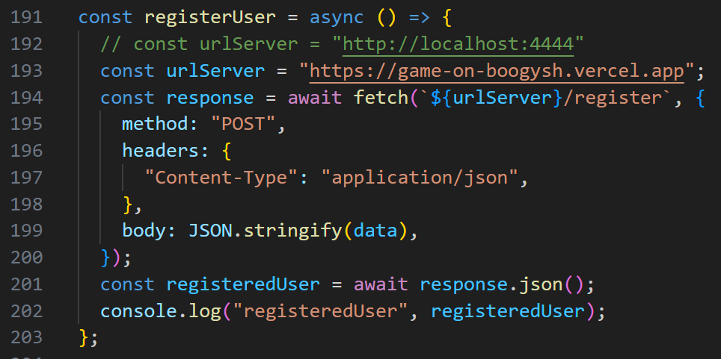
9. Validation où erreur.
4. Implémenter des messages d’erreurs pour les saisies incorrectes
5C. Le formulaire doit être valide quand l'utilisateur clique sur « Submit »
6G. Conserver les données du formulaire (ne pas effacer le formulaire) lorsqu’il
ne passe pas la validation.
1a
2a
2b
2c
3
4
5a
5b
5c
6a6b6c6d6e6f6g7
register.js
1. Fermeture modale
2. Prénom
3. Nom
4. Email
5. Date de naissance
6. Nr tournois
7. Choix tournois
8. Conditions générales
9. Validation où erreur
10. Confirmation
11. Tests
12. Conclusion

Slide 15
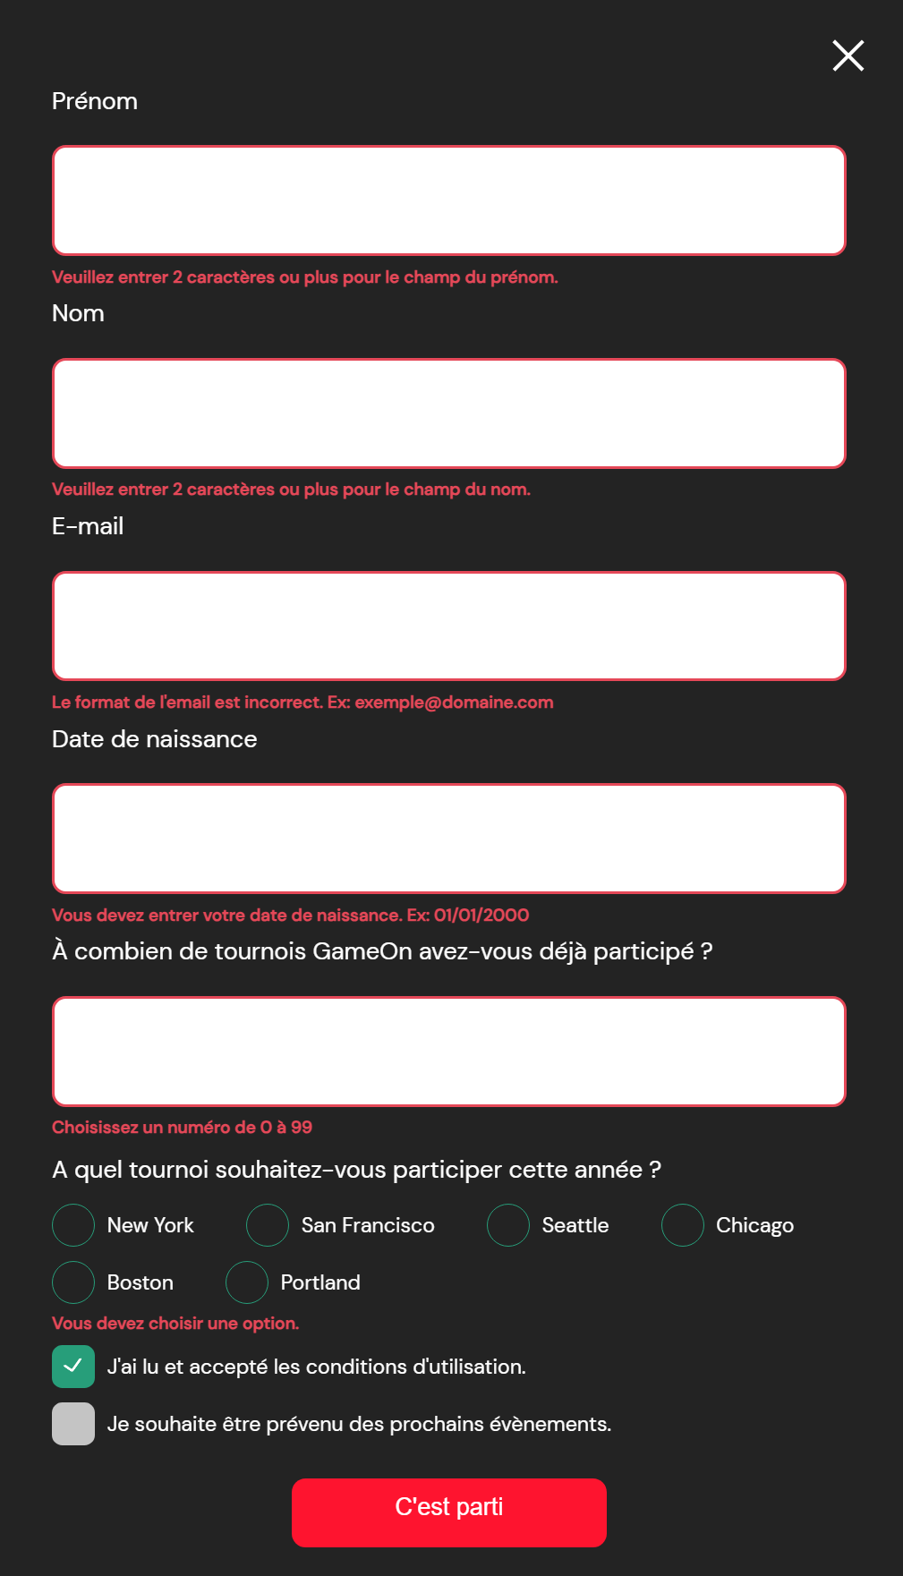
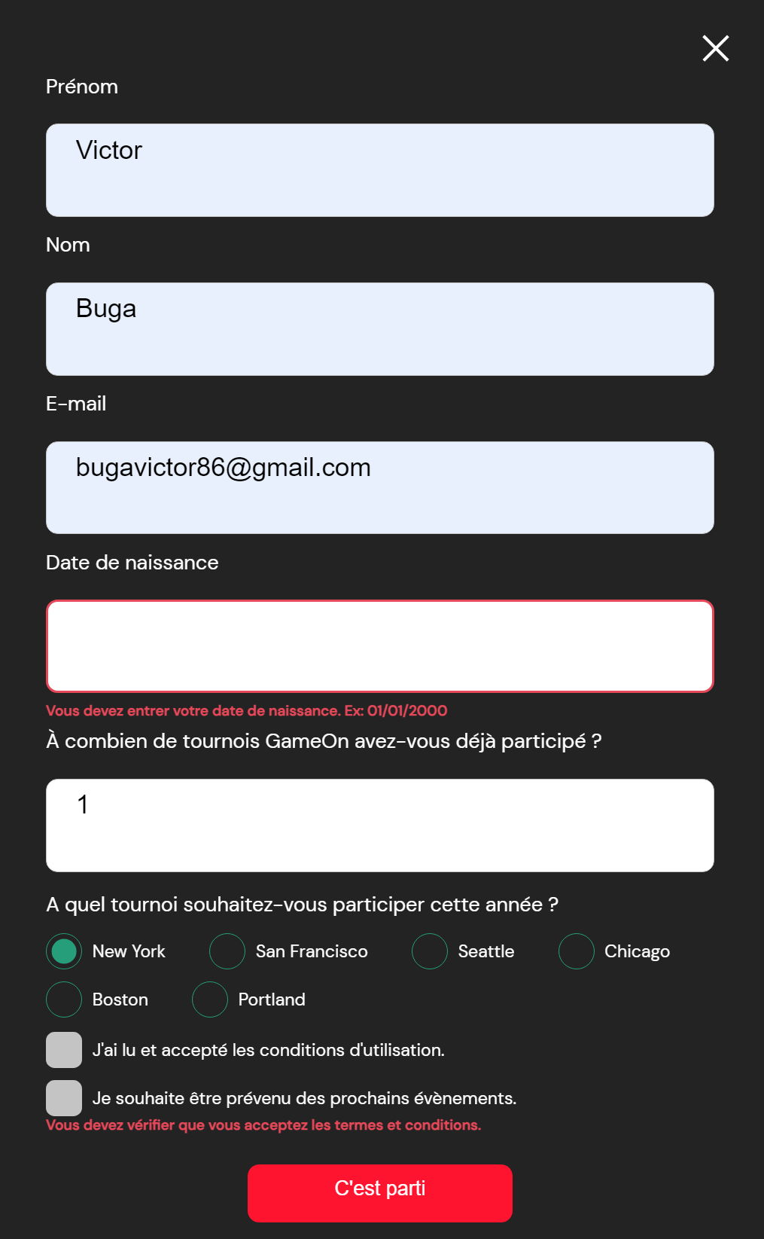
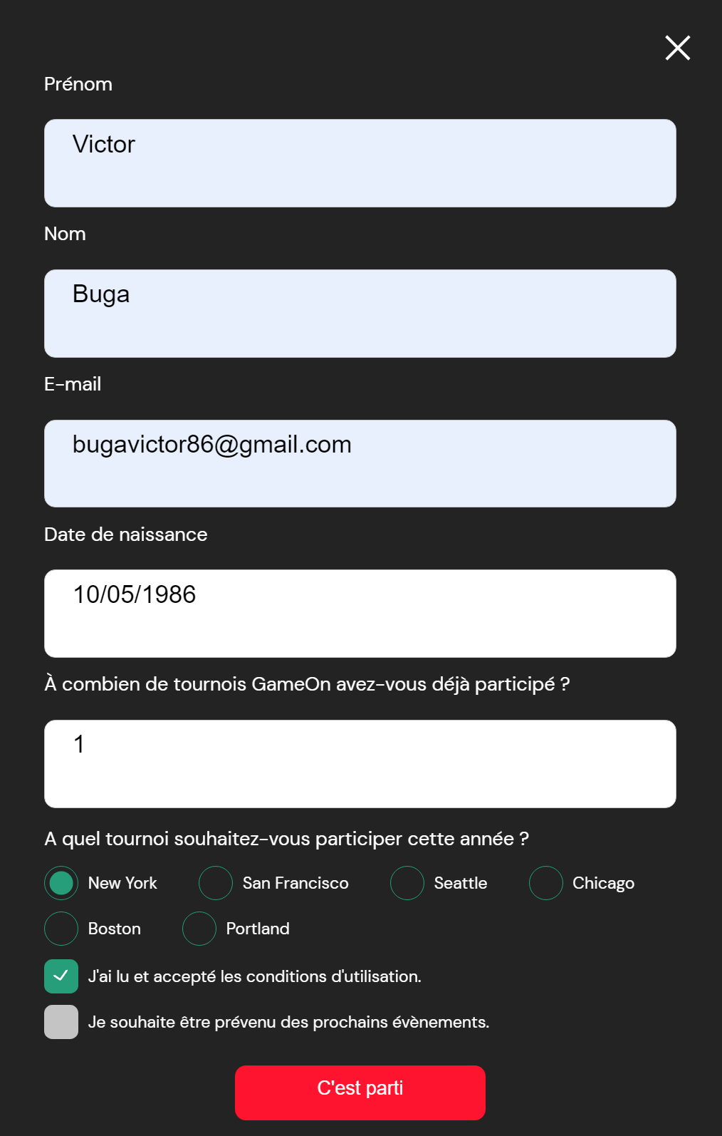
9. Validation où erreur.
4. Implémenter des messages d’erreurs pour les saisies incorrectes
5C. Le formulaire doit être valide quand l'utilisateur clique sur « Submit »
1a
2a
2b
2c
3
4
5a
5b
5c
6a6b6c6d6e6f6g7
6G. Conserver les données du formulaire (ne pas effacer le formulaire) lorsqu'il ne passe pas la validation.
1. Fermeture modale
2. Prénom
3. Nom
4. Email
5. Date de naissance
6. Nr tournois
7. Choix tournois
8. Conditions générales
9. Validation où erreur
10. Confirmation
11. Tests
12. Conclusion

Slide 16
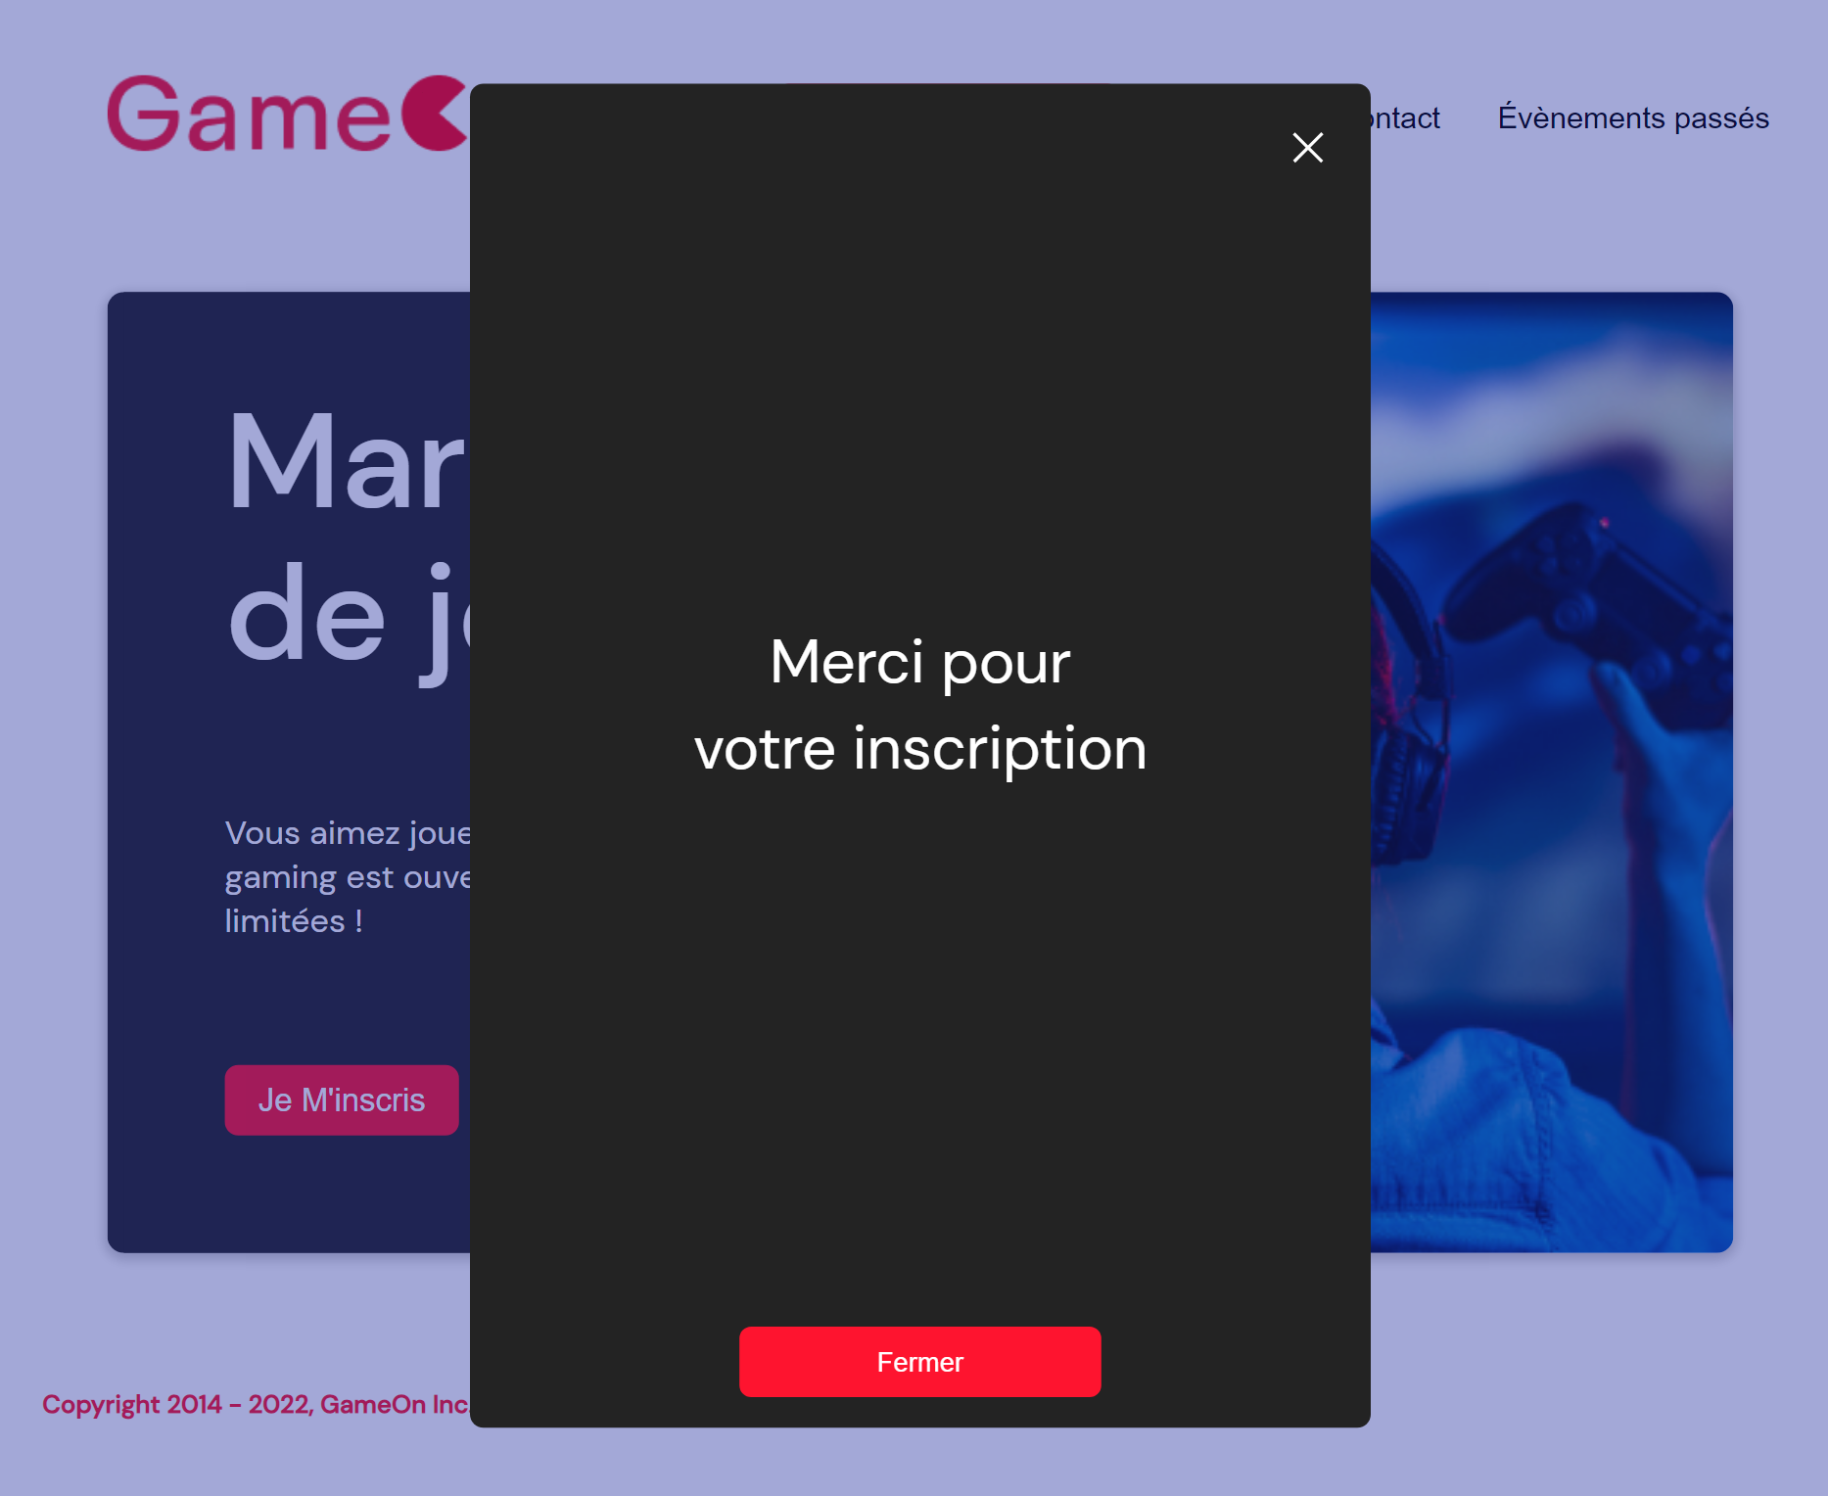
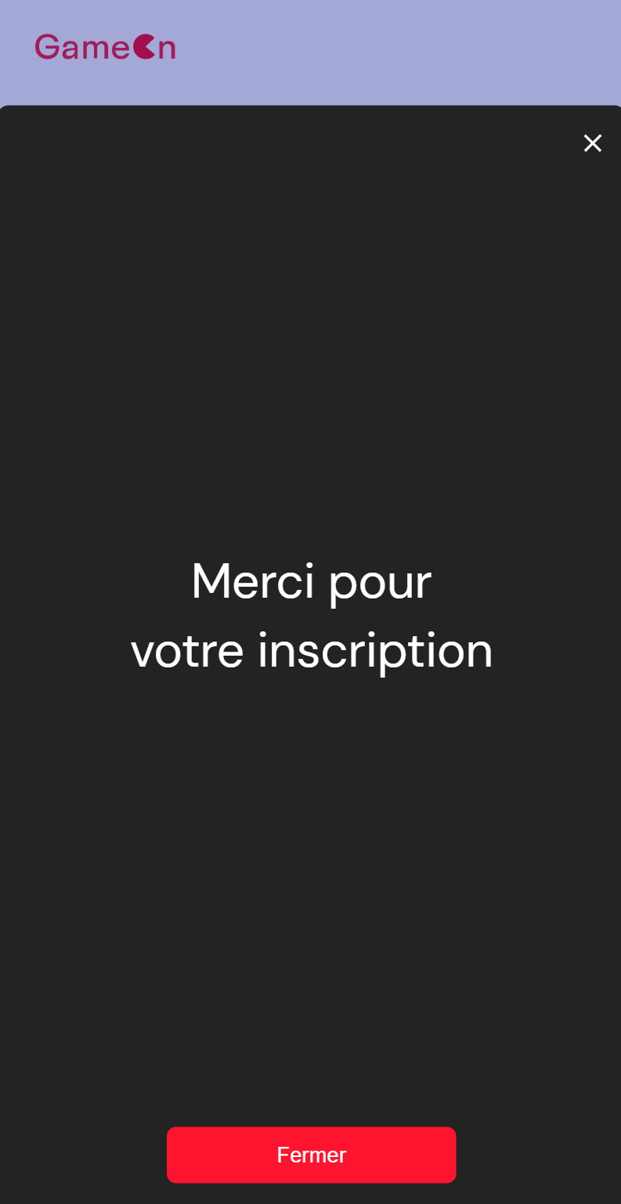
10. Confirmation.
3. Après la validation afficher un message de confirmation.
1a
2a
2b
2c
3
4
5a
5b
5c
6a6b6c6d6e6f6g7
1. Fermeture modale
2. Prénom
3. Nom
4. Email
5. Date de naissance
6. Nr tournois
7. Choix tournois
8. Conditions générales
9. Validation où erreur
10. Confirmation
11. Tests
12. Conclusion

Slide 17
11. Tester l’interface dans Chrome et Firefox, mobile et desktop
A. Tester l’interface dans les dernières versions Chrome et Firefox, mobile et desktop.
B. Tester toutes les fonctionnalités des boutons et des entrées de formulaire
C. Tester les valeurs correctes et incorrectes
1a
2a
2b
2c
3
4
5a
5b
5c
6a6b6c6d6e6f6g7
Mode dynamique
1. Fermeture modale
2. Prénom
3. Nom
4. Email
5. Date de naissance
6. Nr tournois
7. Choix tournois
8. Conditions générales
9. Validation où erreur
10. Confirmation
11. Tests
12. Conclusion

Slide 18
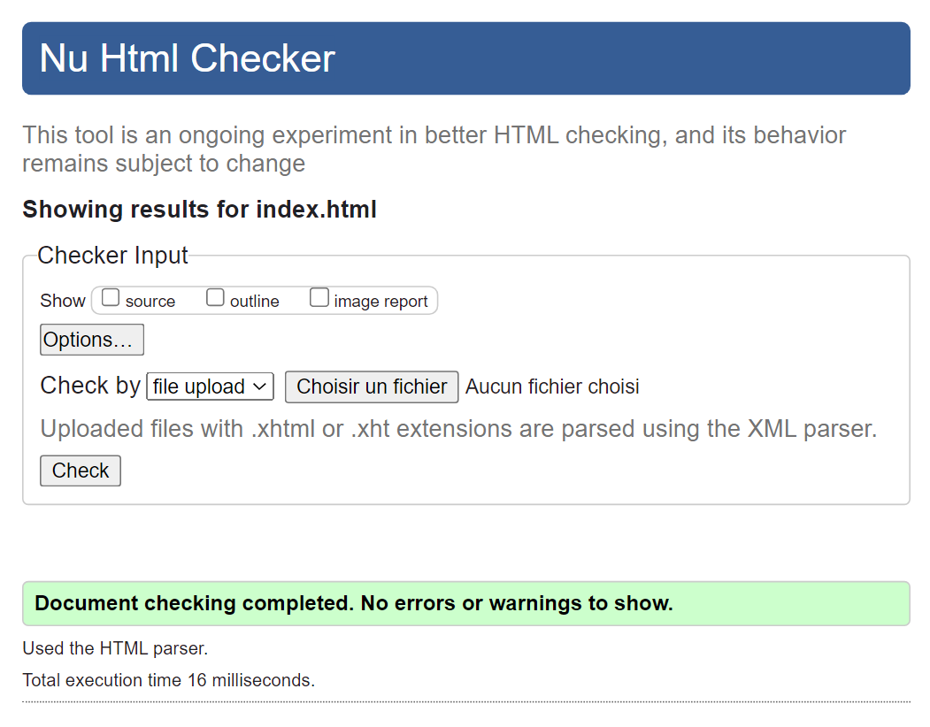
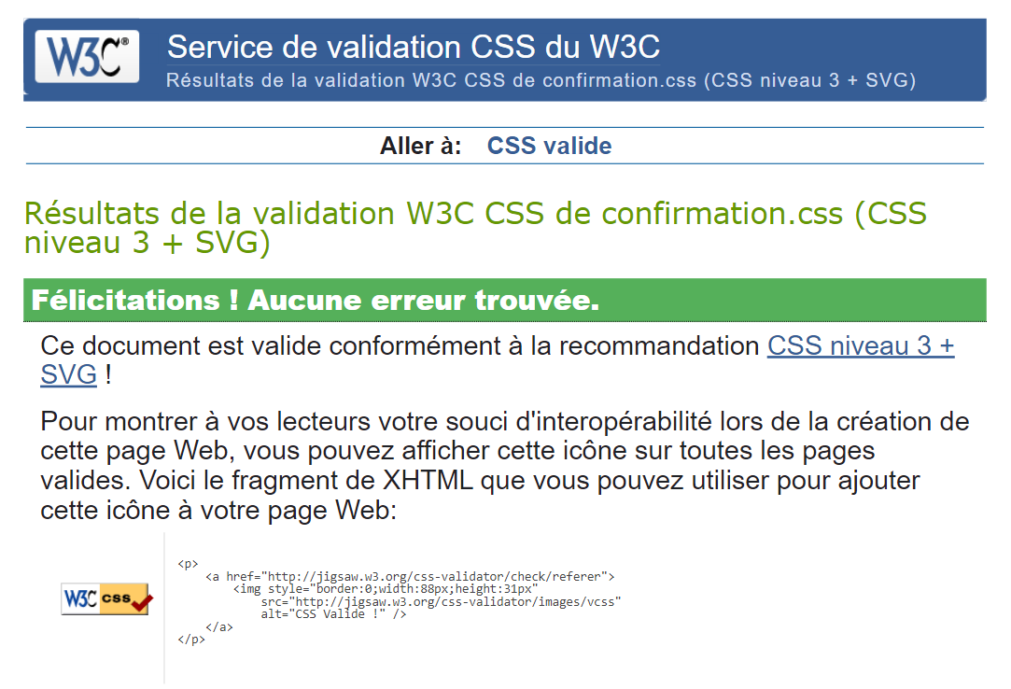
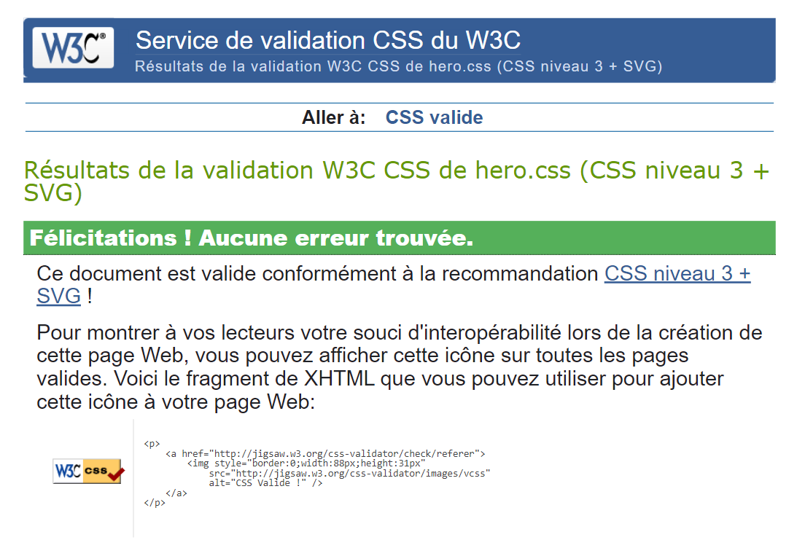
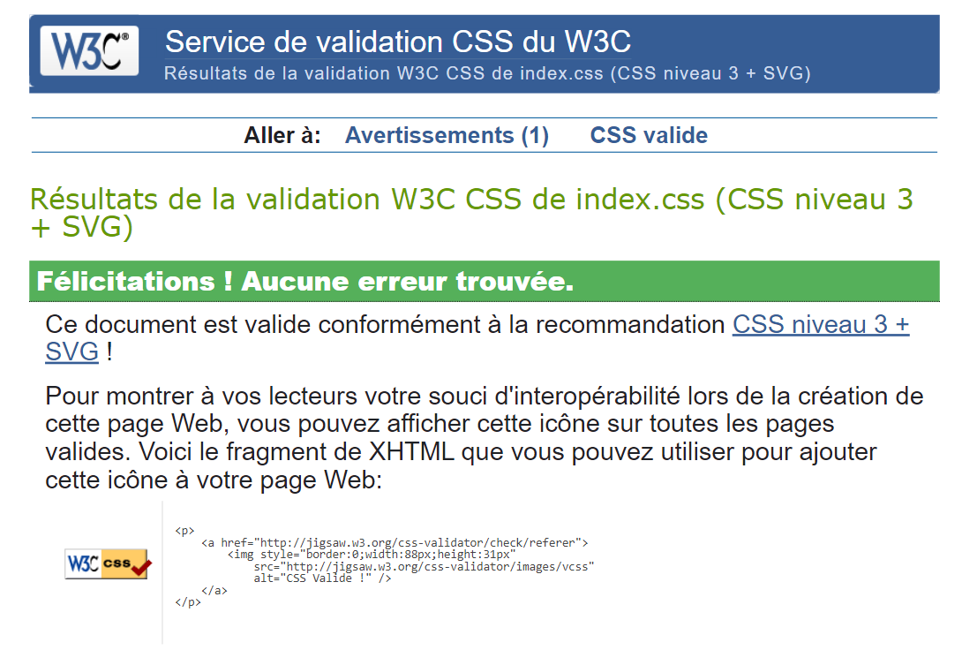
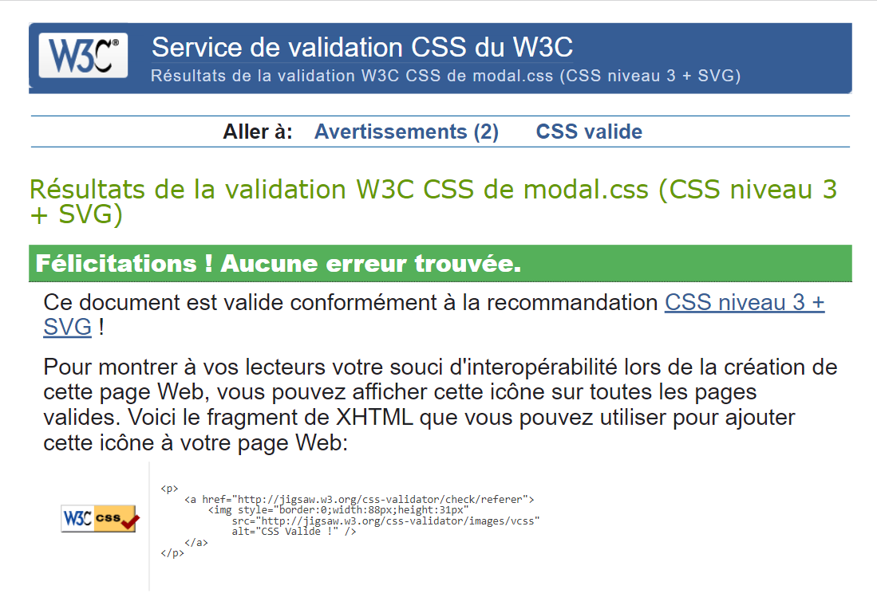
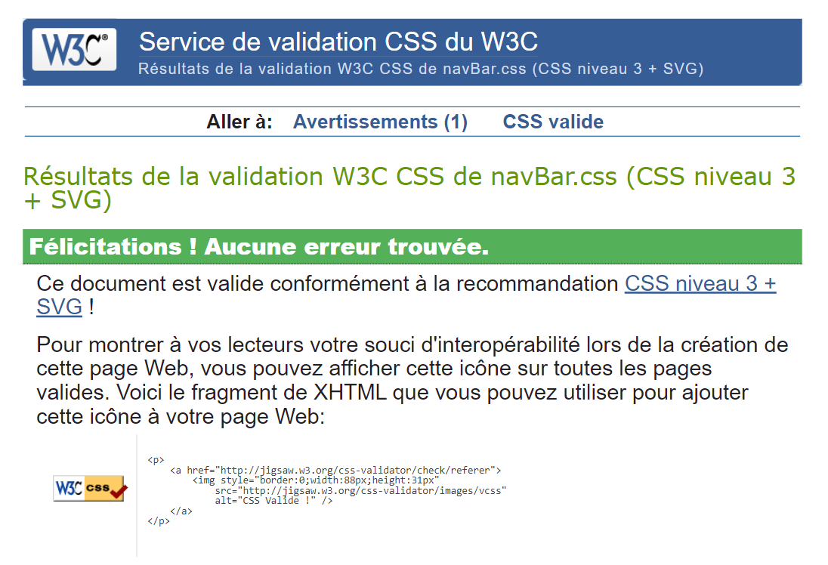
Validateur W3C
1a
2a
2b
2c
3
4
5a
5b
5c
6a6b6c6d6e6f6g7
1. Fermeture modale
2. Prénom
3. Nom
4. Email
5. Date de naissance
6. Nr tournois
7. Choix tournois
8. Conditions générales
9. Validation où erreur
10. Confirmation
11. Tests
12. Conclusion

Slide 19
Conclusion:
1a
2a
2b
2c
3
4
5a
5b
5c
6a6b6c6d6e6f6g7
1. Fermeture de la modale
2. Tester l’interface dans Chrome et Firefox, mobile et desktop 3. Fixer des dates cibles pour terminer chaque projet
3. Après la validation afficher un message de confirmation
4. Implémenter des messages d’erreurs pour les saisies incorrectes
5. Les entrées
6. Les données
7. Ajouter la fonctionnalité au bouton (x)
cv: victorbuga.com
projet: https://github.com/boogysh/GameOn-website-FR
1. Fermeture modale
2. Prénom
3. Nom
4. Email
5. Date de naissance
6. Nr tournois
7. Choix tournois
8. Conditions générales
9. Validation où erreur
10. Confirmation
11. Tests
12. Conclusion
7. Conclusion

